Slide 1
第六讲 行政法

Slide 2
一 行政法的基本原则
二 行政行为的种类
三 行政行为的救济与监督
四 应急状态下的行政法
五 讨论：应急状态下的“法无授权不可为”
六 小结

Slide 3
一 行政法的基本原则

Slide 4
（一）合法性原则
（二）正当程序原则
（三）信赖保护原则
（四）合理性原则

Slide 5
《立法法》中所体现的行政合法性原则 （法律优位原则、法律保留原则）
第九十九条 法律的效力高于行政法规、地方性法规、规章。
第十一条 下列事项只能制定法律：……
第十二条 本法第十一条规定的事项尚未制定法律的，全国人民代表大会及其常务委员会有权作出决定，授权国务院可以根据实际需要，对其中的部分事项先制定行政法规，但是有关犯罪和刑罚、对公民政治权利的剥夺和限制人身自由的强制措施和处罚、司法制度等事项除外。

Slide 6
行政合法性原则的落实： 以劳动教养制度的历史演变为例
2013年11月15日，中共十八届三中全会上通过的《中共中央关于全面深化改革若干重大问题的决定》第34项，“废止劳动教养制度”。
源起：
1955年8月25日，中共中央发布了《关于彻底肃清暗藏的反革命分子的指示》，其中称，
六、对这次运动清查出来的反革命分子和其他坏分子，除判处死刑的和因为罪状较轻、坦白彻底或因为立功而应继续留用的以外，分两种办法处理。一种办法，是判刑后劳动改造。另一种办法，是不能判刑而政治上又不适于继续留用，放到社会上去又会增加失业的，则进行劳动教养，就是虽不判刑，虽不完全失去自由，但亦应集中起来，替国家做工，由国家给予一定的工资。……

Slide 7
依据的主要规范：
1、《国务院关于劳动教养问题的决定》（1957）
2、公安部：《劳动教养试行办法》 （1982）
3、公安部：《公安机关办理劳动教养案件规定》（2002）

Slide 8
内容和主管部门
《劳动教养试行办法》
第二条 劳动教养，是对被劳动教养的人实行强制性教育改造的行政措施，是处理人民内部矛盾的一种方法。【强制劳动、教育与改造】
《公安机关办理劳动教养案件规定》
第二条 劳动教养审批委员会的日常工作由本级公安机关法制部门承担。

Slide 9
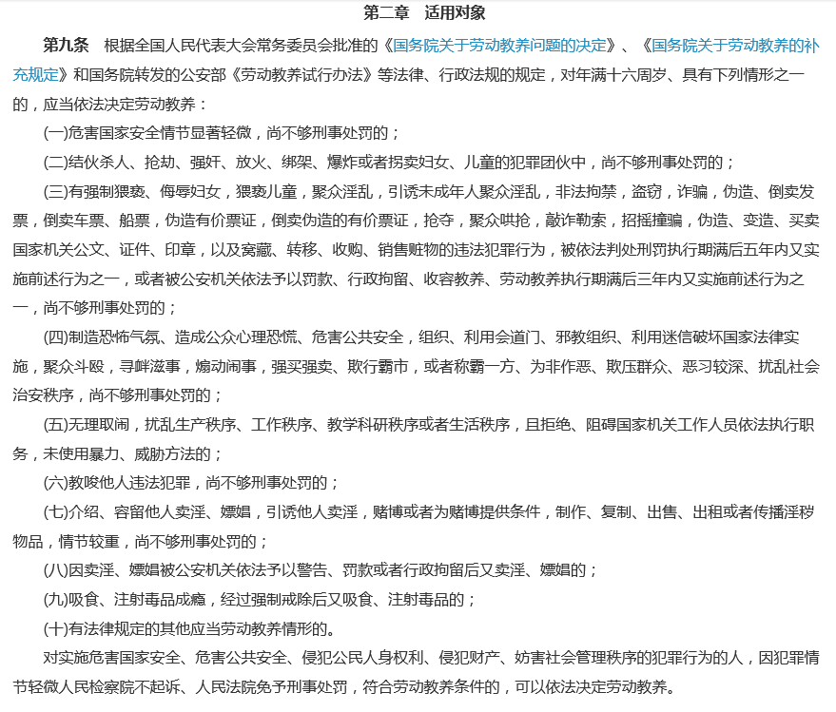
《公安机关办理劳动教养案件规定》关于劳教适用对象

Slide 10
期限（与行政拘留、刑罚的比较）
《公安部关于公安机关办理劳动教养案件规定的通知》
第四十四条 决定劳动教养的期限，应当与违法犯罪嫌疑人的违法犯罪事实、性质、情节、动机、社会危害程度及应当承担的法律责任相适应，确定为一年、一年三个月、一年六个月、一年九个月、二年、二年三个月、二年六个月、二年九个月或者三年。
《治安管理处罚法》
第二条 扰乱公共秩序，妨害公共安全，侵犯人身权利、财产权利，妨害社会管理，具有社会危害性，依照《中华人民共和国刑法》的规定构成犯罪的，依法追究刑事责任；尚不够刑事处罚的，由公安机关依照本法给予治安管理处罚。
第十六条 有两种以上违反治安管理行为的，分别决定，合并执行。行政拘留处罚合并执行的，最长不超过二十日。
《刑法》
第三十三条 主刑的种类如下：
（一）管制；【三个月以上二年以下】
（二）拘役；【一个月以上六个月以下】
（三）有期徒刑；【六个月以上十五年以下】
（四）无期徒刑；
（五）死刑。

Slide 11
行政处罚法（2021）
第九条 行政处罚的种类：
（一）警告、通报批评；
（二）罚款、没收违法所得、没收非法财物；
（三）暂扣许可证件、降低资质等级、吊销许可证件；
（四）限制开展生产经营活动、责令停产停业、责令关闭、限制从业；
（五）行政拘留；
（六）法律、行政法规规定的其他行政处罚。
第十条 法律可以设定各种行政处罚。
限制人身自由的行政处罚，只能由法律设定。
第十一条 行政法规可以设定除限制人身自由以外的行政处罚。

Slide 12
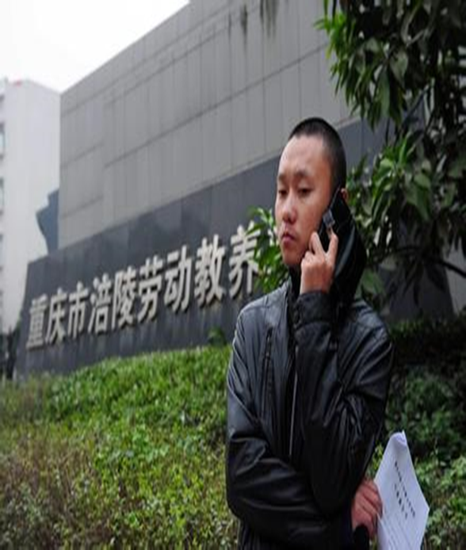
任建宇劳教案（2011）
任建宇，2009年7月毕业于重庆文理学院，当年获重庆市选派到彭水县郁山镇担任大学生“村官”，后被录用为公务员。重庆劳教处指他从2011年4月至8月多次发表“负面言论和信息”，在他的公务员身份处于公示期，处以两年劳动教养。2012年11月19日，劳教委撤销了劳教决定，任建宇重获自由。

Slide 13
二 行政行为的种类

Slide 14
行政许可
行政征收与征用
行政处罚
行政命令
行政强制
行政行为
行政奖励
行政确认
行政给付
行政裁决
其它行政行为
行政合同

Slide 15
三 行政行为的救济与监督

Slide 16
申诉
行政复议
救济和监督
行政诉讼
行政赔偿

Slide 17
《行政许可法》第七条 公民、法人或者其他组织对行政机关实施行政许可，享有陈述权、申辩权；有权依法申请行政复议或者提起行政诉讼；其合法权益因行政机关违法实施行政许可受到损害的，有权依法要求赔偿。
《治安管理处罚法》第一百零二条 被处罚人对治安管理处罚决定不服的，可以依法申请行政复议或者提起行政诉讼。

Slide 18
《行政处罚法》第六条 公民、法人或者其他组织对行政机关所给予的行政处罚，享有陈述权、申辩权；对行政处罚不服的，有权依法申请行政复议或者提起行政诉讼。
公民、法人或者其他组织因行政机关违法给予行政处罚受到损害的，有权依法提出赔偿要求。
《行政诉讼法》第二条 公民、法人或者其他组织认为行政机关和行政机关工作人员的行政行为侵犯其合法权益，有权依照本法向人民法院提起诉讼。
前款所称行政行为，包括法律、法规、规章授权的组织作出的行政行为。

Slide 19
四 应急状态下的行政法

Slide 20
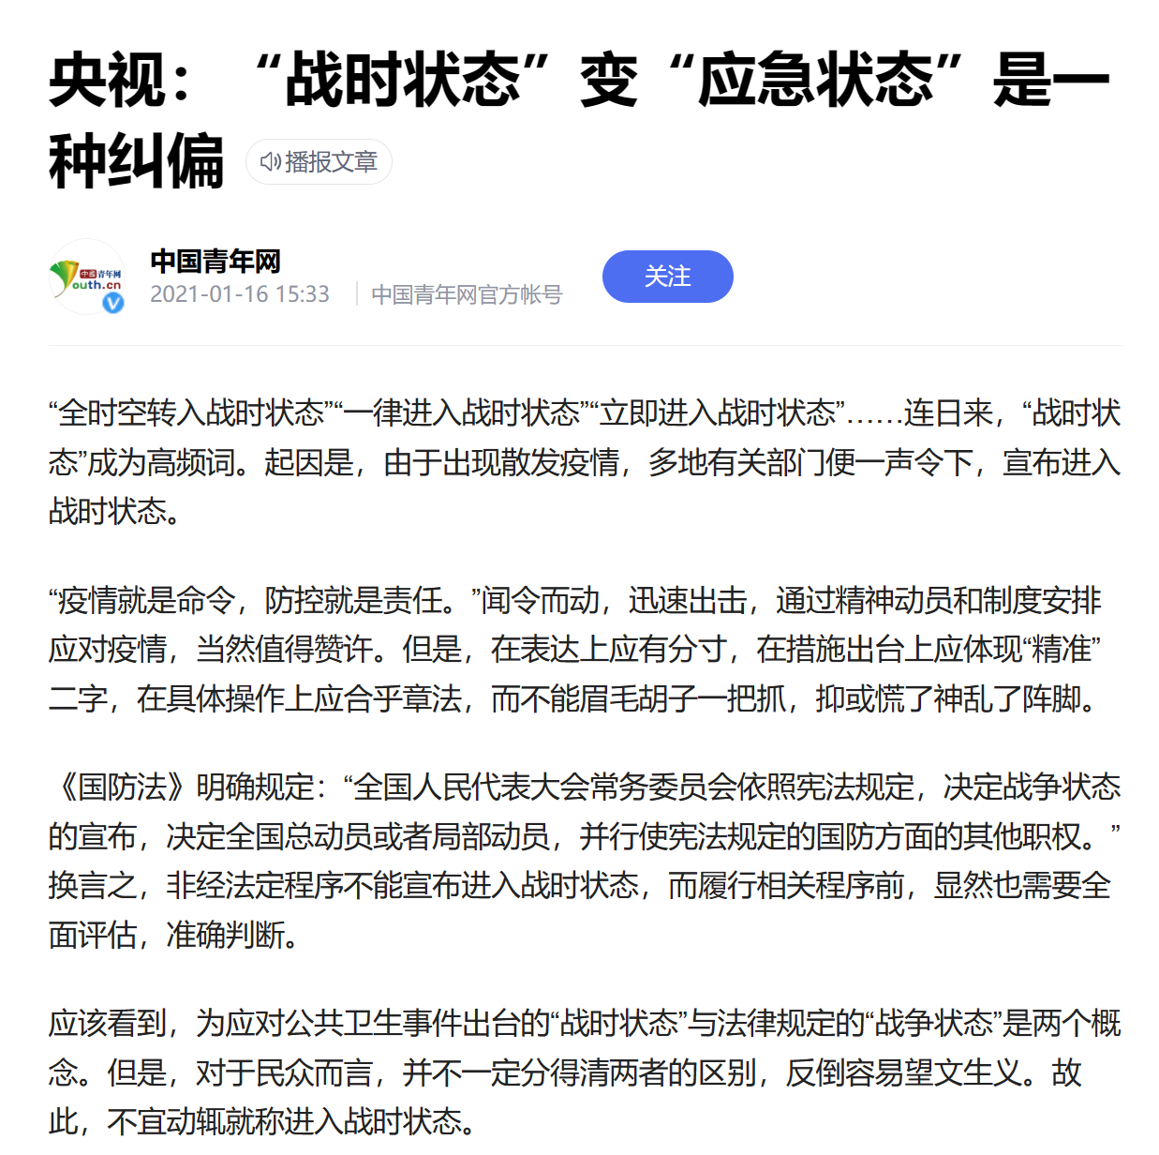

Slide 21
战争状态
《宪法》
第六十二条 全国人民代表大会行使下列职权：
（十五）决定战争和和平的问题；
第六十七条 全国人民代表大会常务委员会行使下列职权：
（十九）在全国人民代表大会闭会期间，如果遇到国家遭受武装侵犯或者必须履行国际间共同防止侵略的条约的情况，决定战争状态的宣布；
第八十条 中华人民共和国主席根据全国人民代表大会的决定和全国人民代表大会常务委员会的决定，公布法律，任免国务院总理、副总理、国务委员、各部部长、各委员会主任、审计长、秘书长，授予国家的勋章和荣誉称号，发布特赦令，宣布进入紧急状态，宣布战争状态，发布动员令。

Slide 22
《国防法》
第十二条 全国人民代表大会依照宪法规定，决定战争和和平的问题，并行使宪法规定的国防方面的其他职权。
全国人民代表大会常务委员会依照宪法规定，决定战争状态的宣布，决定全国总动员或者局部动员，并行使宪法规定的国防方面的其他职权。
第十三条 中华人民共和国主席根据全国人民代表大会的决定和全国人民代表大会常务委员会的决定，宣布战争状态，发布动员令，并行使宪法规定的国防方面的其他职权。

Slide 23
紧急状态
《宪法》
第六十七条 全国人民代表大会常务委员会行使下列职权：
（二十一）决定全国或者个别省、自治区、直辖市进入紧急状态；
第八十条 中华人民共和国主席根据全国人民代表大会的决定和全国人民代表大会常务委员会的决定，公布法律，任免国务院总理、副总理、国务委员、各部部长、各委员会主任、审计长、秘书长，授予国家的勋章和荣誉称号，发布特赦令，宣布进入紧急状态，宣布战争状态，发布动员令。

Slide 24
应急状态
《突发事件应对法》
第三条 本法所称突发事件，是指突然发生，造成或者可能造成严重社会危害，需要采取应急处置措施予以应对的自然灾害、事故灾难、公共卫生事件和社会安全事件。
按照社会危害程度、影响范围等因素，自然灾害、事故灾难、公共卫生事件分为特别重大、重大、较大和一般四级。法律、行政法规或者国务院另有规定的，从其规定。

Slide 25
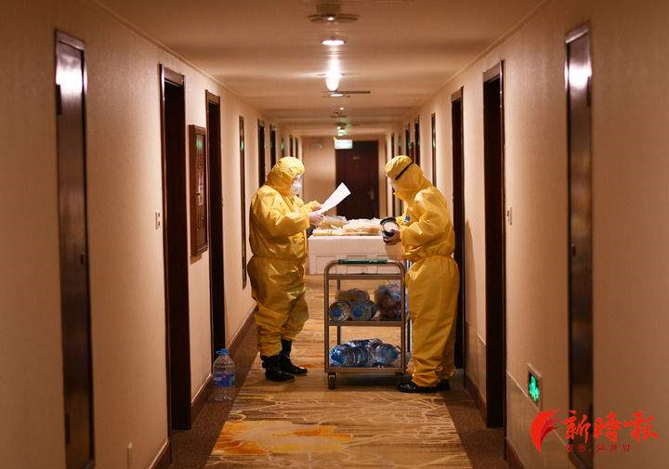
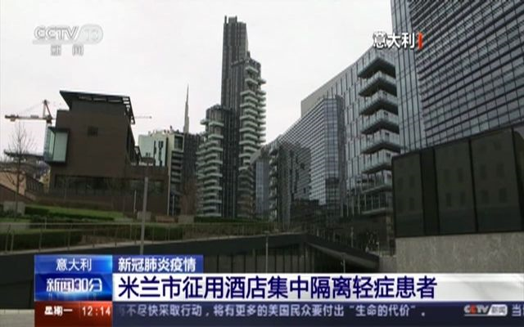
征用酒店作为隔离点

Slide 26
征用的法律依据
《宪法》第十三条 公民的合法的私有财产不受侵犯。
国家依照法律规定保护公民的私有财产权和继承权。
国家为了公共利益的需要，可以依照法律规定对公民的私有财产实行征收或者征用并给予补偿。
《传染病防治法》四十五条 传染病暴发、流行时，根据传染病疫情控制的需要，国务院有权在全国范围或者跨省、自治区、直辖市范围内，县级以上地方人民政府有权在本行政区域内紧急调集人员或者调用储备物资，临时征用房屋、交通工具以及相关设施、设备。
紧急调集人员的，应当按照规定给予合理报酬。临时征用房屋、交通工具以及相关设施、设备的，应当依法给予补偿；能返还的，应当及时返还。
《突发事件应对法》第十二条 有关人民政府及其部门为应对突发事件，可以征用单位和个人的财产。被征用的财产在使用完毕或者突发事件应急处置工作结束后，应当及时返还。财产被征用或者征用后毁损、灭失的，应当给予补偿。

Slide 27

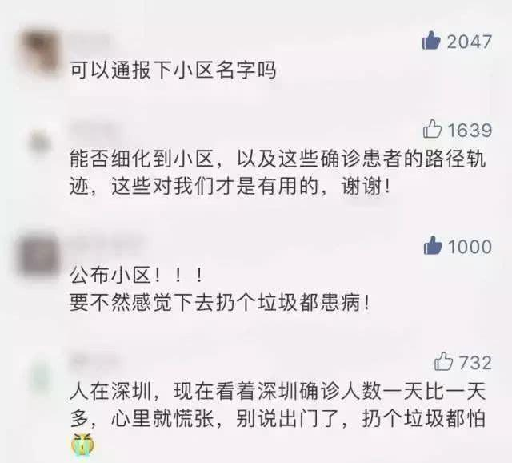
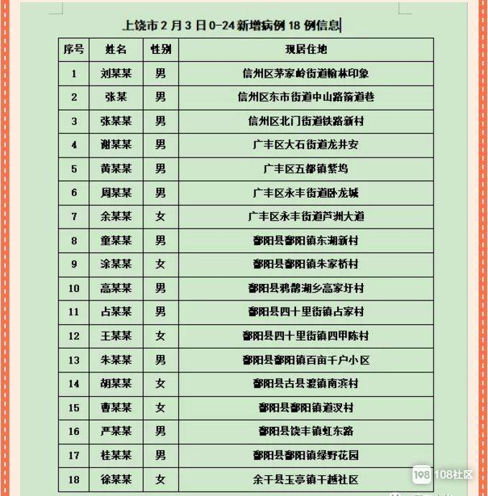
信息公布问题

Slide 28
信息公布的法律依据
《传染病防治法》第三十八条第三款
传染病暴发、流行时，国务院卫生行政部门负责向社会公布传染病疫情信息，并可以授权省、自治区、直辖市人民政府卫生行政部门向社会公布本行政区域的传染病疫情信息。公布传染病疫情信息应当及时、准确。
《突发公共卫生事件应急条例》第二十五条
国家建立突发事件的信息发布制度。国务院卫生行政主管部门负责向社会发布突发事件的信息。必要时，可以授权省、自治区、直辖市人民政府卫生行政主管部门向社会发布本行政区域内突发事件的信息。信息发布应当及时、准确、全面。
《政府信息公开条例》第十五条
涉及商业秘密、个人隐私等公开会对第三方合法权益造成损害的政府信息，行政机关不得公开。但是，第三方同意公开或者行政机关认为不公开会对公共利益造成重大影响的，予以公开。

Slide 29
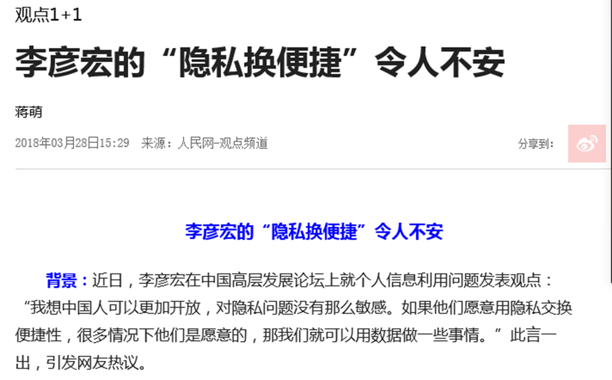
问题：信息公布的标准/尺度在哪里？

Slide 30
五 讨论 应急状态下的“法无授权不可为”

Slide 31
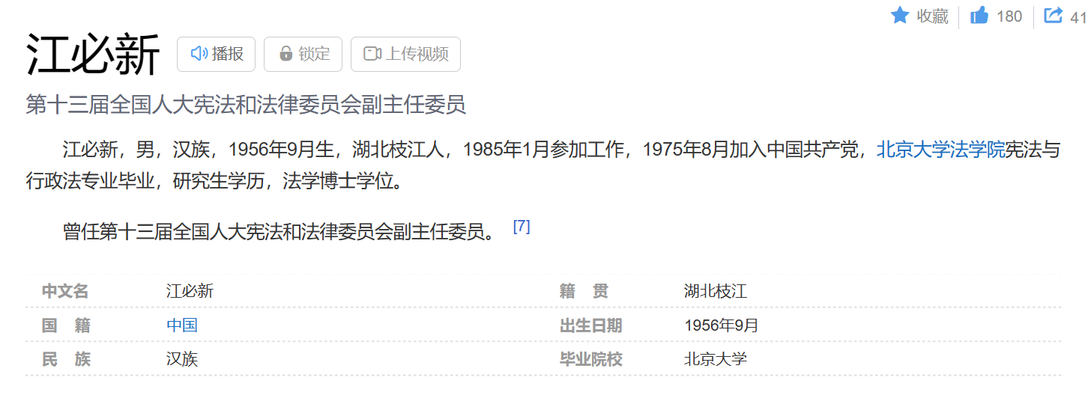
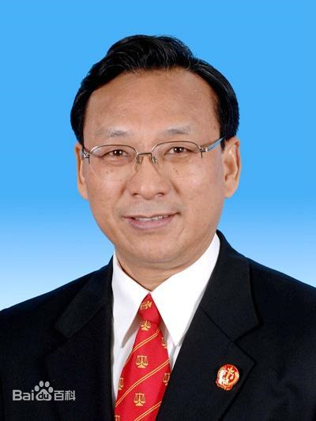
江必新：《要提高用法治思维和法治方式处置突发事件能力》（《求是》2020年第5期）
江必新的主要观点是什么？
你是否同意？你的理由是什么？

Slide 32
中共中央关于全面推进依法治国若干重大问题的决定
（二〇一四年十月二十三日中国共产党第十八届中央委员会第四次全体会议通过）
三、深入推进依法行政，加快建设法治政府
（一）依法全面履行政府职能。完善行政组织和行政程序法律制度，推进机构、职能、权限、程序、责任法定化。行政机关要坚持法定职责必须为、法无授权不可为，勇于负责、敢于担当，坚决纠正不作为、乱作为，坚决克服懒政、怠政，坚决惩处失职、渎职。行政机关不得法外设定权力，没有法律法规依据不得作出减损公民、法人和其他组织合法权益或者增加其义务的决定。推行政府权力清单制度，坚决消除权力设租寻租空间。

Slide 33
六 小结

Slide 34
1. 行政机关应当恪守“法无授权不可为”的底线，应该坚持“法定职责必须为”的担当。。
2.行政行为类型的广泛性意味着对政府能力提出更高的要求。
3. 良法善治要求行政行为应当兼具合法性和合理性。

